Slide 1

KJP-Kampagne
In dieser Präsentation findet ihr Sharepics für die KJP-Kampagne. Ihr könnt das Textfeld auf der vierten Folie anpassen, gern mit dem Zitat des MdB. Das Bild ist eine Inspiration, kann aber auch gern gegen eigenes Bildmaterial von euch ausgetauscht werden.
Um die Sharepics nutzen zu können, müsst ihr die Folien die ihr nutzen wollt als JPG abspeichern. Anschließend könnt ihr das Bild für euren Instagrambeitrag über den Browser hochladen. In den Notizen unter den Folien stehen Texte, die ihr für Instagram und Facebook verwenden könnt.

Slide 2

Notes:
Text:
Hintergrund:
Die Bundesregierung sieht im aktuellen Haushaltentwurf eine Kürzung der Mittel für die Kinder- und Jugendarbeit von etwa 19% vor - das ist so nicht tragbar. Der DBJR und wir als VCP möchten auf die Jugendarbeit in Deutschland aufmerksam machen und deshalb die Zeit über den Sommer bis Ende August nutzen, um zu zeigen, wie vielfältig die verbandliche Jugendarbeit ist.
„Die Arbeit, die von tausenden jungen Menschen tagtäglich bundesweit für hunderttausende Kinder und Jugendliche geleistet wird, ist unschätzbar wertvoll! Wir sind relevanter und prägender Teil non-formeller Bildungsangebote in Deutschland. Damit tragen wir dazu bei Demokratieerziehung und Partizipation junger Menschen am Leben zu erhalten. Wir fordern die Bundesregierung dazu auf, nicht an der falschen Stelle zu sparen.“
#vcp #dbjr #jugendverband #pfadfinden #kjp #Jugendfreizeit #jugendverband #lassmachen @dbjr_de @rdppfadfinden

Slide 3
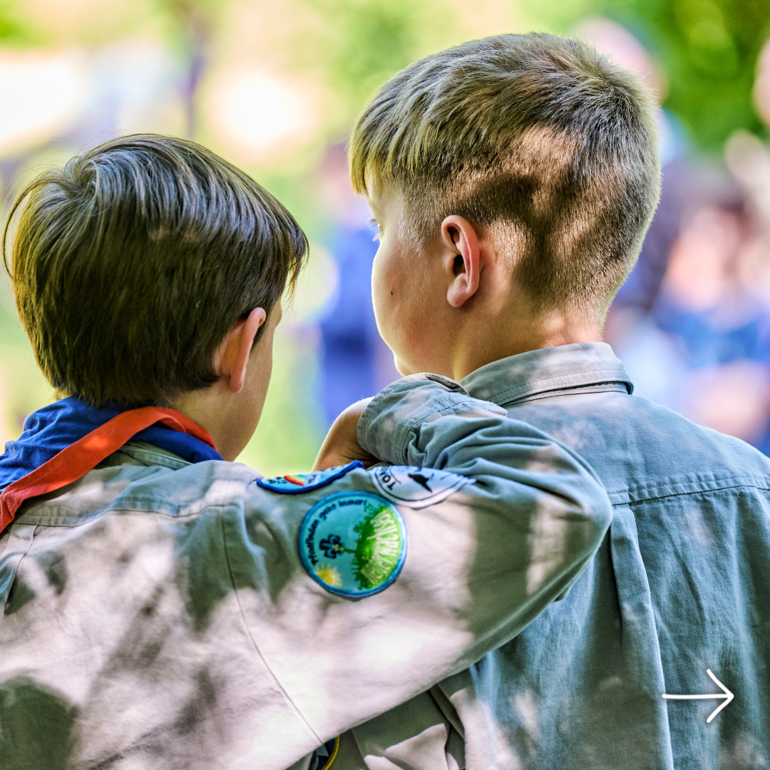
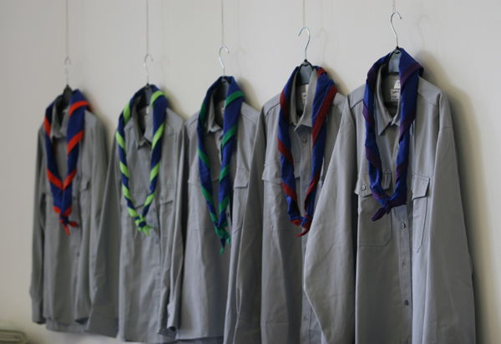
Headline der Präsentation
Titel der Folie
01
Headline Bildunterschrift: As sequame voluptat la que dolorepta imi, vendit poreriat. Uptam eaquidi cus et et
autet maxim neceat et, optam, quam etur re officat.

Slide 4
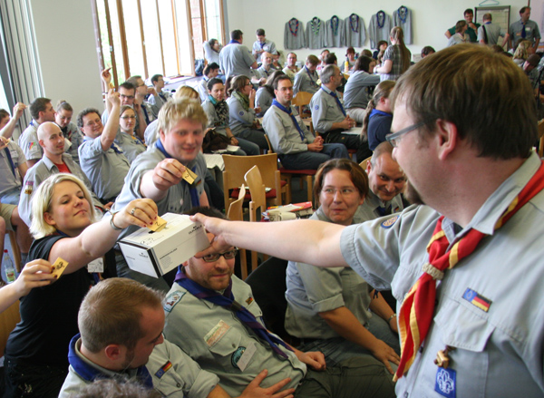
Headline der Präsentation
Titel der Folie
Zitat MdB:
„As sequame voluptat la que dolorepta imi, vendit poreriat. Uptam eaquidi cus et et autet maxim neceat et, optam, quam etur As sequame voluptat la que dolorepta imi, vendit poreriat. Uptam eaquidi cus et et autet maxim neceat et, optam, quam etur re officat.“
01
02
As sequame voluptat la que dolorepta imi, vendit poreriat. Uptam eaquidi cus et et autet maxim neceat et, optam, quam etur re officat.
As sequame voluptat la que dolorepta imi, vendit poreriat. Uptam eaquidi cus et et autet maxim neceat et, optam, quam etur re officat.
Bildunterschrift 01
Bildunterschrift 02
Notes:
Hintergrund:
Die Bundesregierung sieht im aktuellen Haushaltentwurf eine Kürzung der Mittel für die Kinder- und Jugendarbeit von etwa 19% vor - das ist so nicht tragbar. Der DBJR und wir als VCP möchten auf die Jugendarbeit in Deutschland aufmerksam machen und deshalb die Zeit über den Sommer bis Ende August nutzen, um zu zeigen, wie vielfältig die verbandliche Jugendarbeit ist.
Instagram: Heute informierte sich [VORNAME NACHNAME], MdB, @INSTRAGRAM-HANDLE vor Ort über unseren Jugendverband. Dabei wurde klar: Unsere Arbeit ist wichtig für junge Menschen und für unsere Region. Anschließend sagte [VORNAME NACHNAME], MdB: [ABGESTIMMTES ZITAT EINFÜGEN] Darum dürfen die Mittel im #KJP nicht gekürzt werden! Danke, dass Sie heute bei uns waren, und danke für Ihr Interesse! #Jugendfreizeit #lassmachen @dbjr_de
Facebook: Heute informierte sich [VORNAME NACHNAME], MdB, vor Ort über unseren Jugendverband. Dabei wurde klar: Unsere Arbeit ist wichtig für junge Menschen und für unsere Region. Anschließend sagte [VORNAME NACHNAME], MdB: [ABGESTIMMTES ZITAT EINFÜGEN] Darum dürfen die Mittel im #KJP nicht gekürzt werden! Danke, dass Sie heute bei uns waren, und danke für Ihr Interesse!
#vcp #dbjr #jugendverband #pfadfinden #kjp #Jugendfreizeit #jugendverband #lassmachen @dbjr_de @rdppfadfinden

Slide 5

Headline der Präsentation
Titel der Folie
Diagramm 01
Diagramm 02
Diagramm 03
Diagramm 04
As sequame voluptat la que dolorepta imi, vendit poreriat. Uptam eaquidi cus et et autet maxim neceat et, optam, quam etur
As sequame voluptat la que dolorepta imi, vendit poreriat. Uptam eaquidi cus et et autet maxim neceat et, optam, quam etur
As sequame voluptat la que dolorepta imi, vendit poreriat. Uptam eaquidi cus et et autet maxim neceat et, optam, quam etur
As sequame voluptat la que dolorepta imi, vendit poreriat. Uptam eaquidi cus et et autet maxim neceat et, optam, quam etur
Notes:
Instagram: Heute informierte sich [VORNAME NACHNAME], MdB, @INSTRAGRAM-HANDLE vor Ort über unseren Jugendverband. Dabei wurde klar: Unsere Arbeit ist wichtig für junge Menschen und für unsere Region. Anschließend sagte [VORNAME NACHNAME], MdB: [ABGESTIMMTES ZITAT EINFÜGEN] Darum dürfen die Mittel im #KJP nicht gekürzt werden! Danke, dass Sie heute bei uns waren, und danke für Ihr Interesse! #Jugendfreizeit #lassmachen @dbjr_de
Facebook: Heute informierte sich [VORNAME NACHNAME], MdB, vor Ort über unseren Jugendverband. Dabei wurde klar: Unsere Arbeit ist wichtig für junge Menschen und für unsere Region. Anschließend sagte [VORNAME NACHNAME], MdB: [ABGESTIMMTES ZITAT EINFÜGEN] Darum dürfen die Mittel im #KJP nicht gekürzt werden! Danke, dass Sie heute bei uns waren, und danke für Ihr Interesse!

